Slide 1
現代 .Net 開發者之路 - MVC 完全精通
陳彥如

Slide 2
Cache
Notes:
簡報可讓觀眾獲得的好處：如果成人學習者了解課程主題的學習方式和重要性，可提升他們的學習動機。
簡報者對於此主題的專業程度：概述您在這個領域獲得的認證，或說明為何參與者必須聽信於您。

Slide 3
為什麼需要cache ?
假設有一萬筆資料在資料庫裡面
要呈現給客戶端

Slide 4
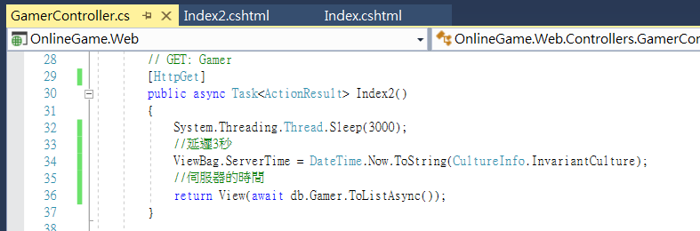
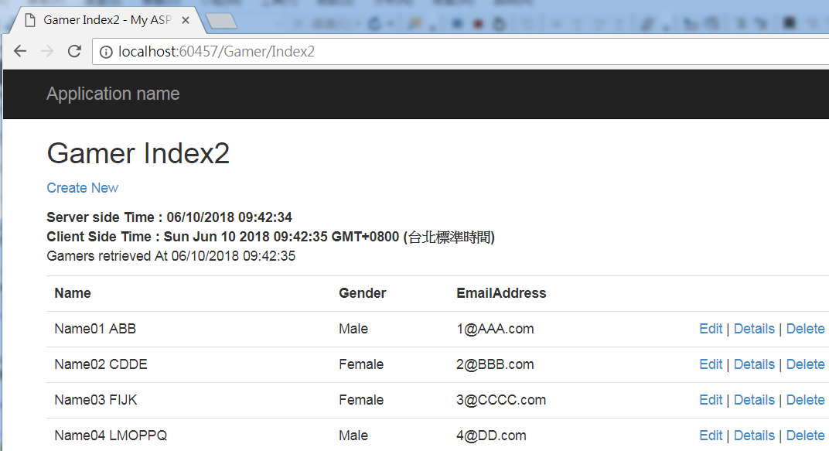
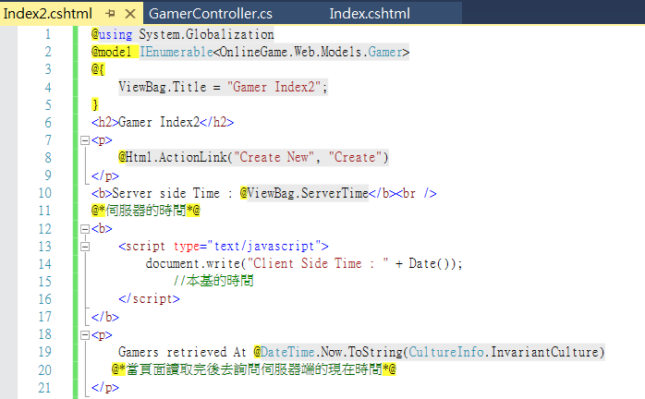

Slide 5
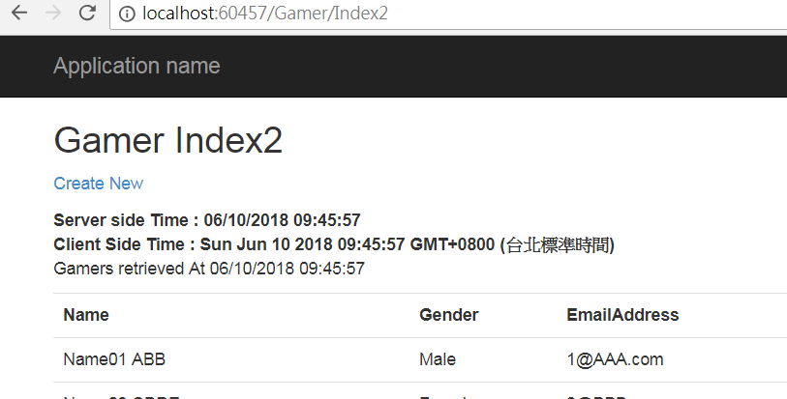
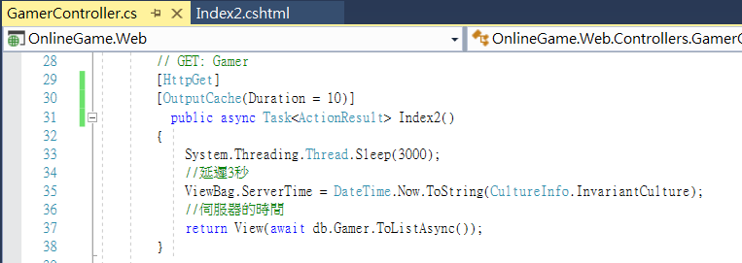
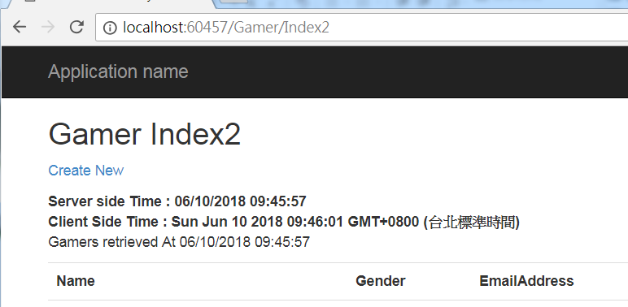
頁面快取
會花三秒鐘讀取資料庫
output cache 會將資料存取10秒鐘
在10秒內讀取的資料都是從cache出來的資料 當10秒過後就會重新存取10秒

Slide 6
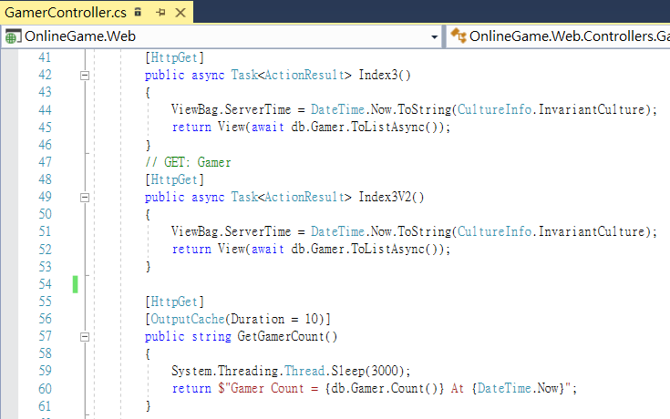
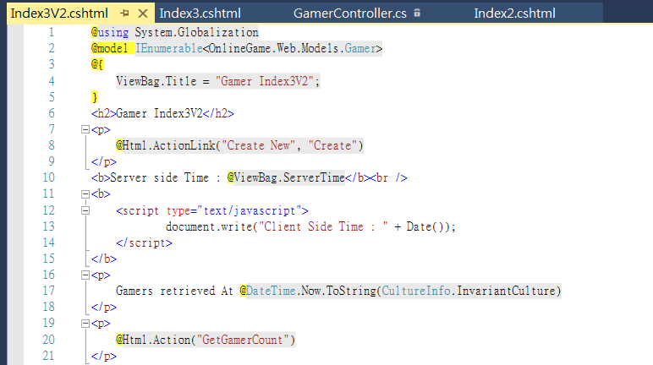
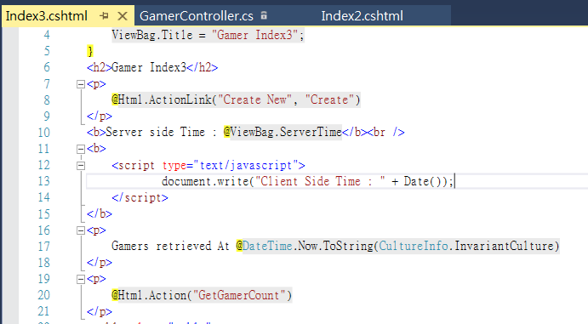
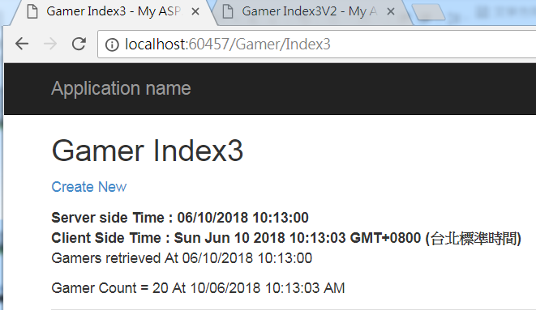
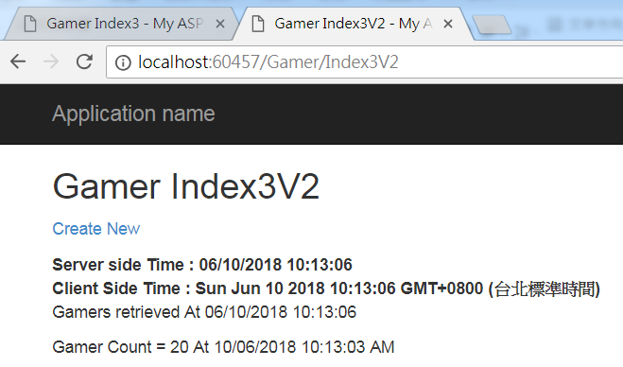
不同頁面取相同的動作

Slide 7
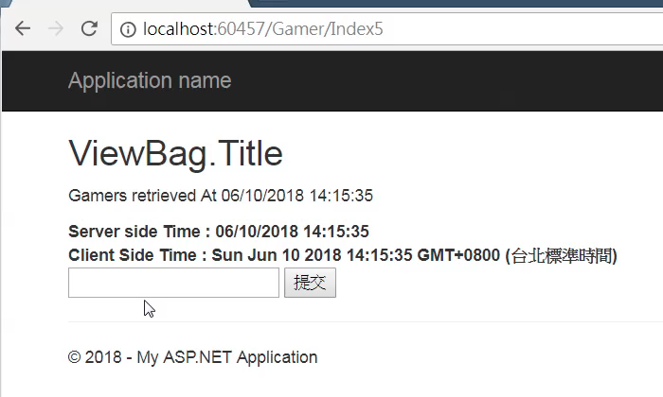
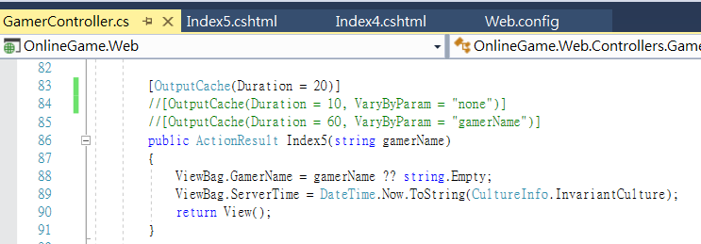
VaryByParam
1. Vary by "*"
[OutputCache(Duration = 20)]
[OutputCache(Duration = 20, VaryByParam = "*")]
不做限制任何參數都建立一個不同版本的outputCache 如果資料多會有效能上的問題

Slide 8
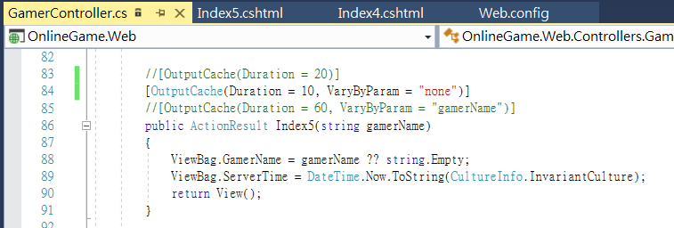
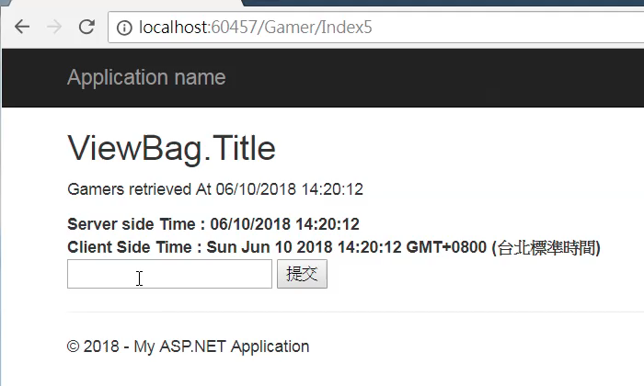
2.Vary by "None"
//[OutputCache(Duration = 10, VaryByParam = "none")]
不允許任何參數，不管任何參數值不同都不會建立不同版本的outputCache

Slide 9
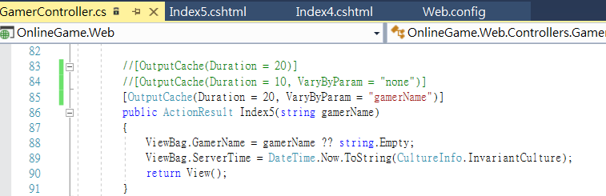
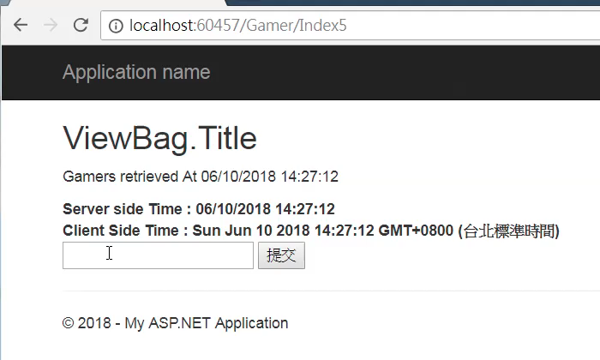
3.Vary by "Name"
//[OutputCache(Duration = 60, VaryByParam = "pageNumber")] 指定某些參數值不同時會建立一個不同版本的outputCache

Slide 10
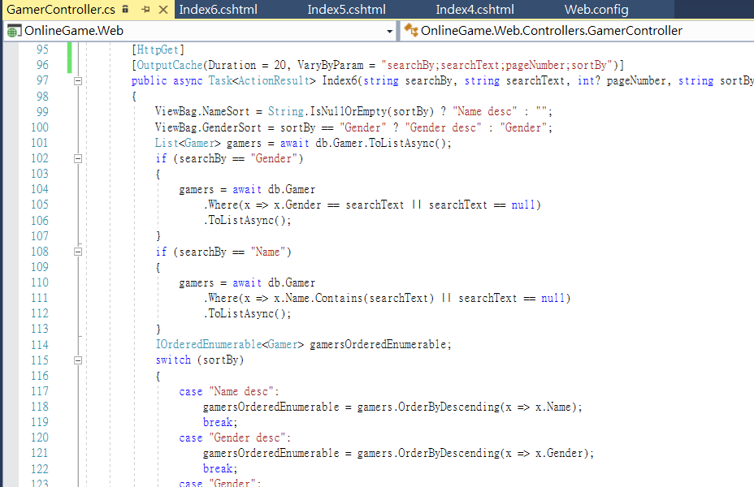
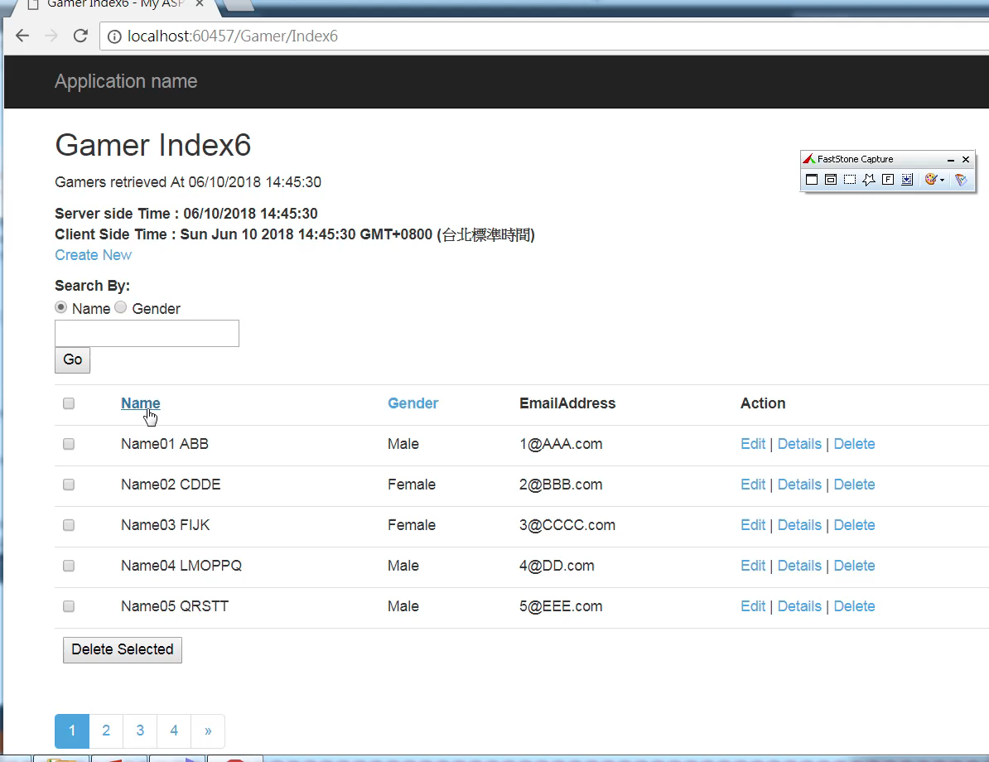
多個參數

Slide 11
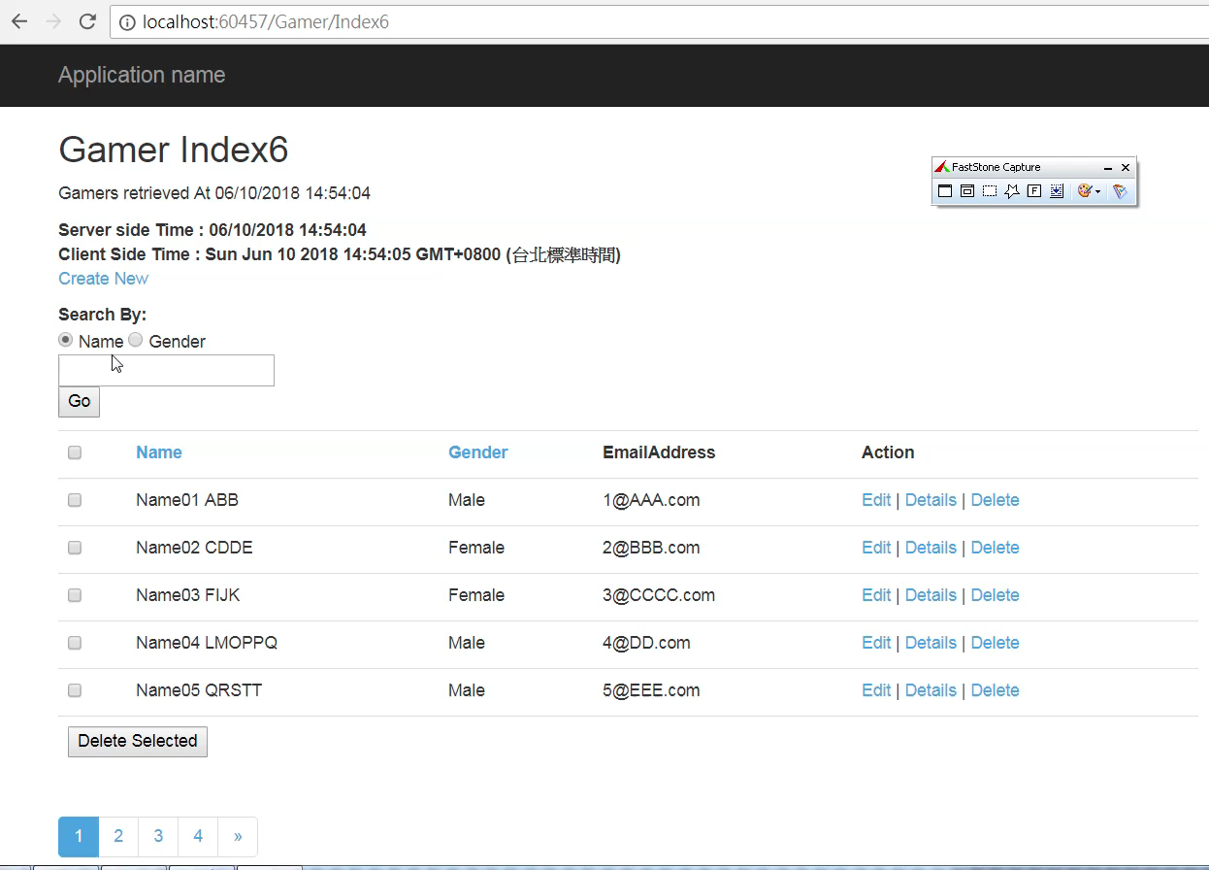

Slide 12
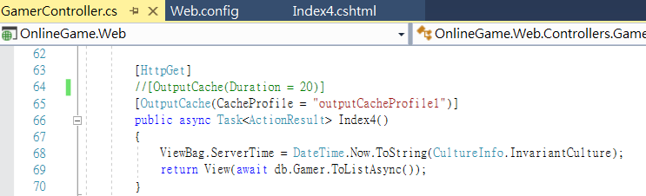
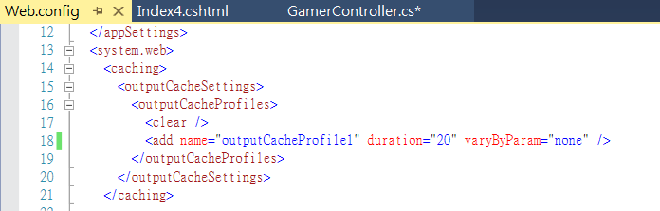
把cache設定 寫到Web.config裡面

Slide 13
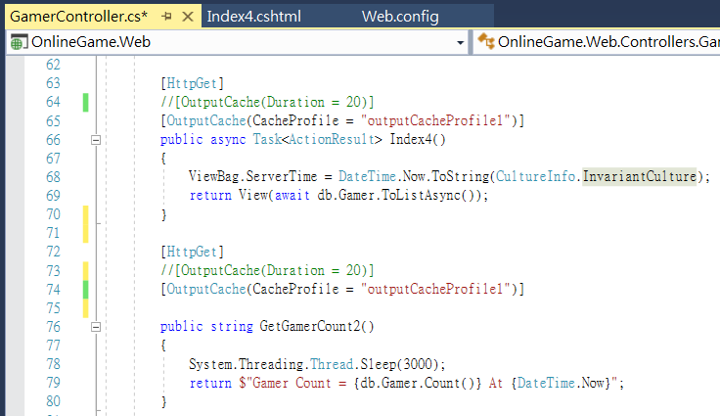
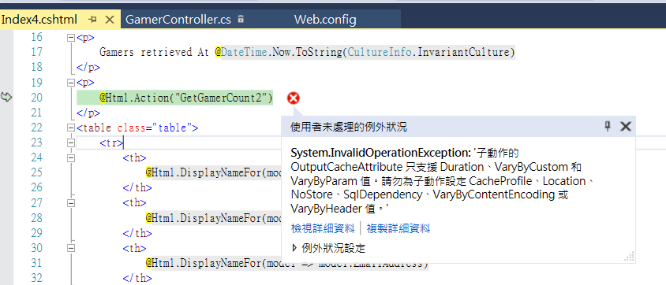
子系動作(ChildAction)裡面直接讀取Web.config的設定

Slide 14
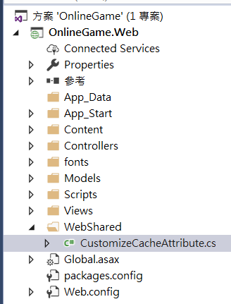
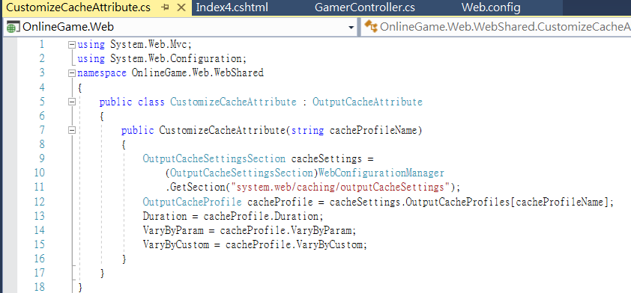
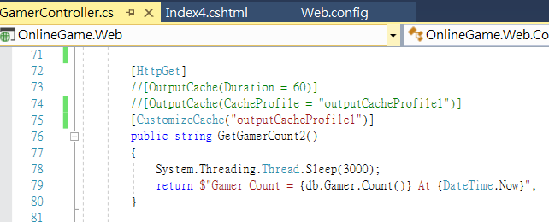

Slide 15
Area （區域）
Notes:
簡報可讓觀眾獲得的好處：如果成人學習者了解課程主題的學習方式和重要性，可提升他們的學習動機。
簡報者對於此主題的專業程度：概述您在這個領域獲得的認證，或說明為何參與者必須聽信於您。

Slide 16
淺談MVC的Area （區域）
在開發較大型的MVC網站中，通常會進行模組化的規劃，如一直在同一個Controller資料夾底下新增會越來越龐大。
另一個問題就是Controller不允許有相同命名的存在，偏偏模組中常有父子關係，有時子模組命名相同就會造成錯誤，為了區別而去修改命名又不是一個好架構，以上種種因素都會造成維護上的困難，故通常會在專案底下加入Area。
每個Area內的MVC都不會和其他Area的MVC互相影響，可以獨立作業，每個Area都有屬於自己的Model，View，Controller結構

Slide 17
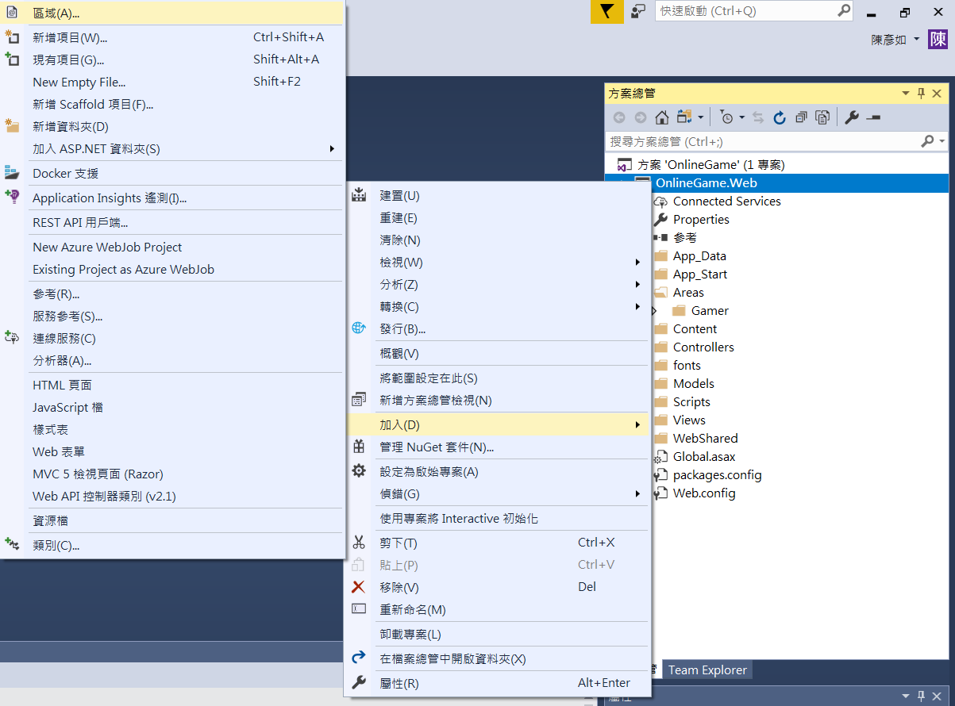
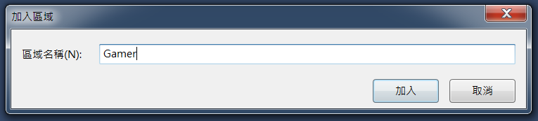
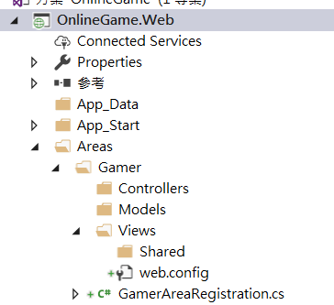

Slide 18
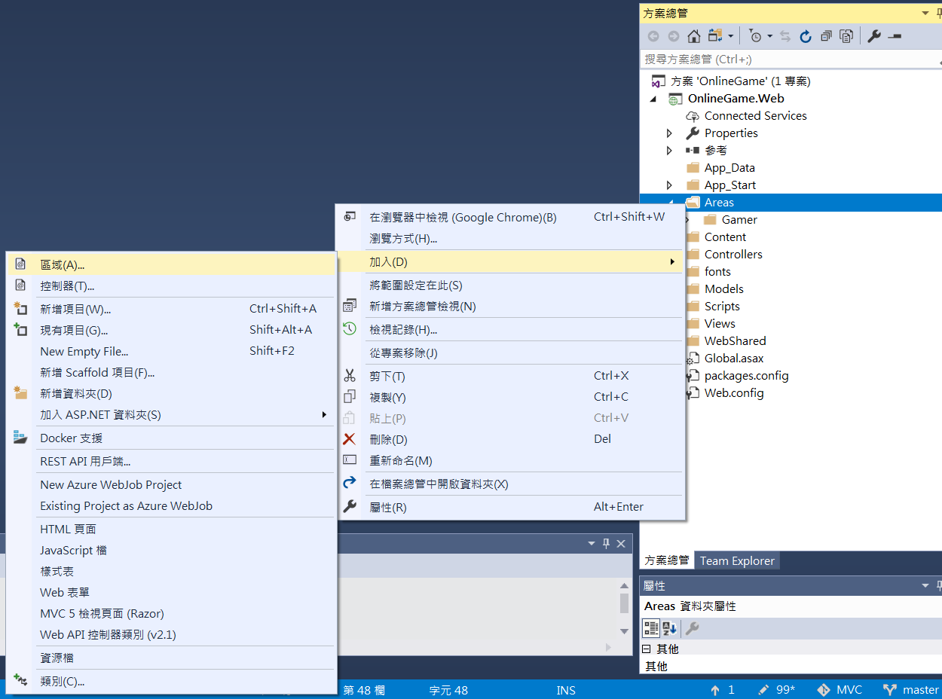
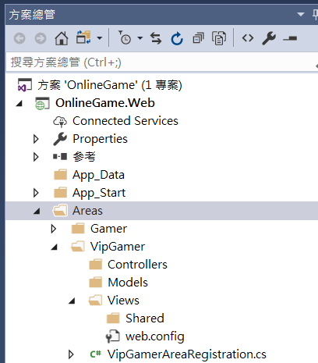

Slide 19
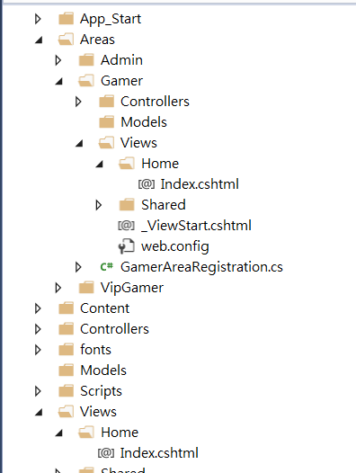
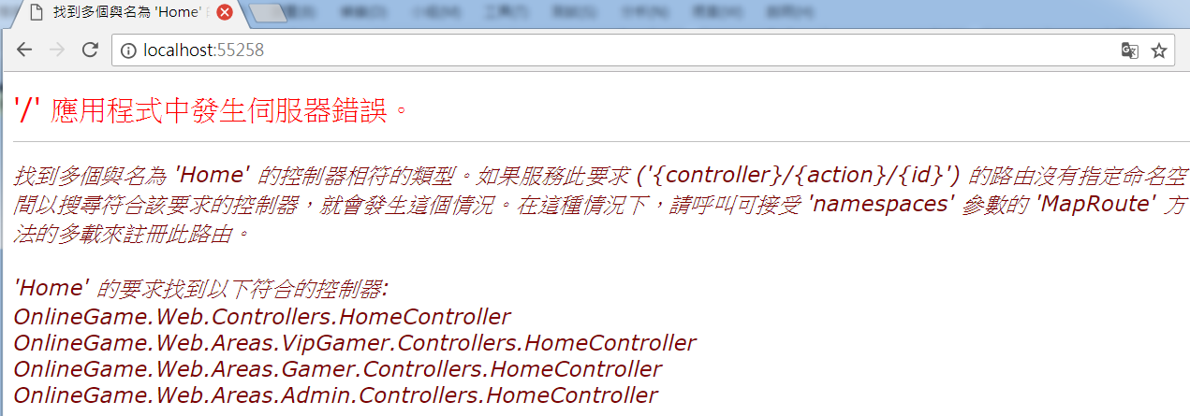

Slide 20
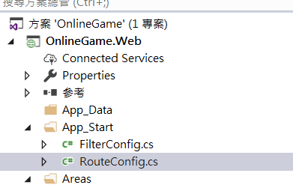
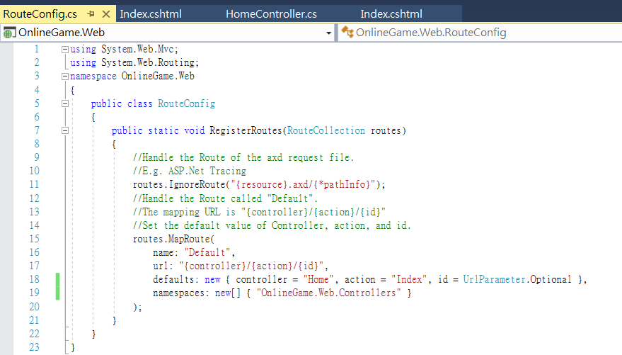

Slide 21
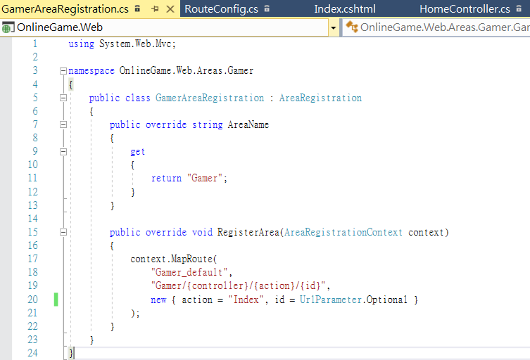
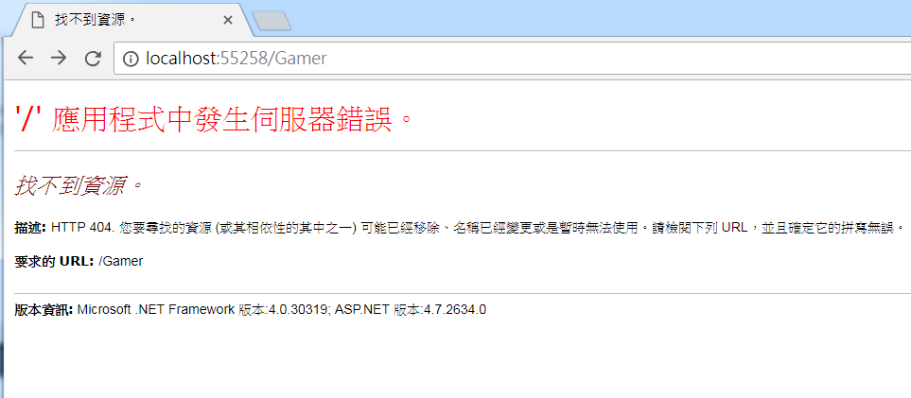
@Html.ActionLink("Views/Home/Index.cshtml", "Index", "Home", new { area = "" }, null) <br />
@Html.ActionLink("Areas/Gamer/Views/Home/Index.cshtml", "Index", "Home", new { area = "Gamer" }, null) <br />
@Html.ActionLink("Areas/VipGamer/Views/Home/Index.cshtml", "Index", "Home", new { area = "VipGamer" }, null) <br />
@Html.ActionLink("Areas/Admin/Views/Home/Index.cshtml", "Index", "Home", new { area = "Admin" }, null) <br />

Slide 22
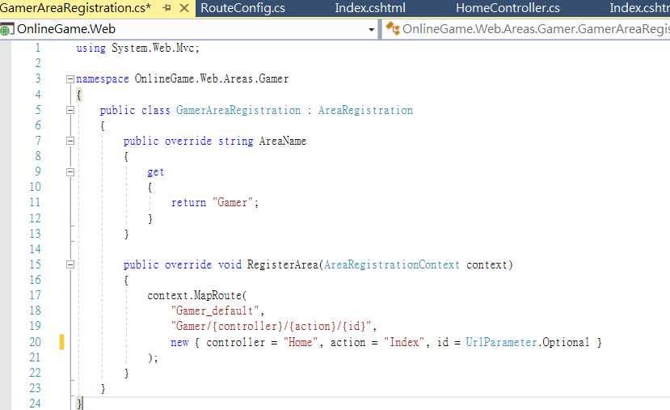
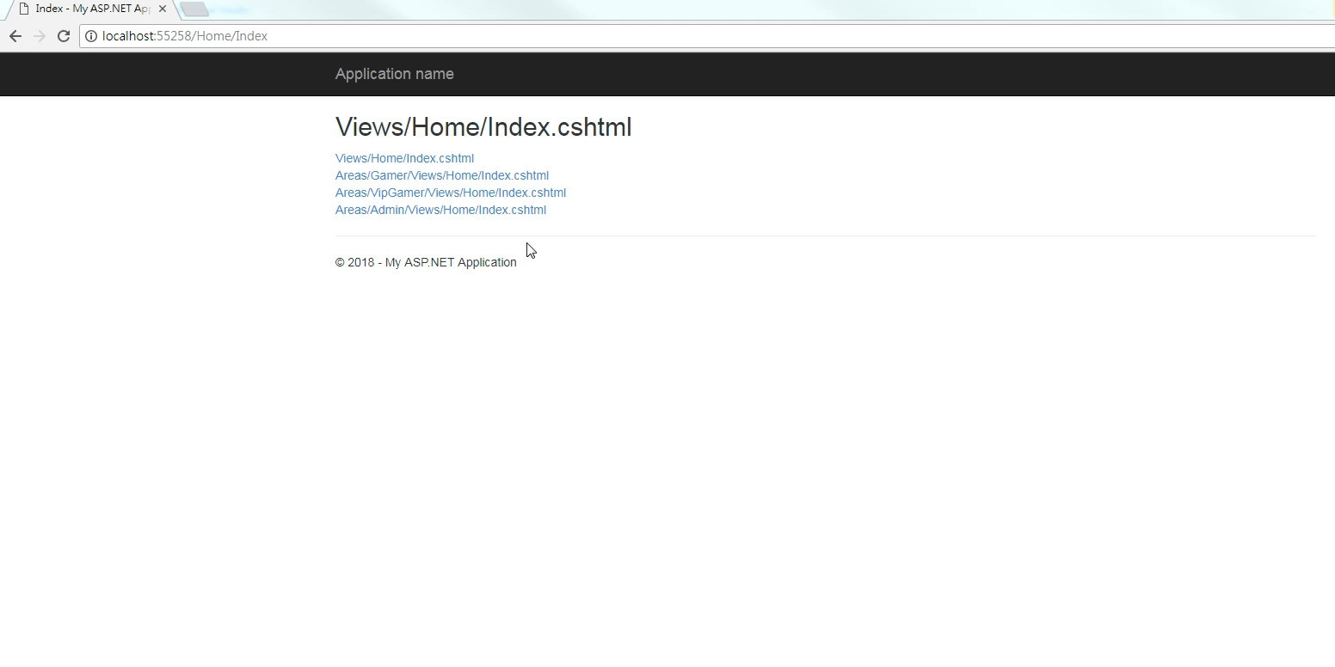

Slide 23
屬性驗證
Notes:
簡報可讓觀眾獲得的好處：如果成人學習者了解課程主題的學習方式和重要性，可提升他們的學習動機。
簡報者對於此主題的專業程度：概述您在這個領域獲得的認證，或說明為何參與者必須聽信於您。

Slide 24
以附加屬性的方式，達到資料驗證
屬性名稱 | 屬性說明
DisplayName | 定義欄位顯示名稱
Required | 宣告欄位為必須填入
StringLength | 定義字串欄位所允許的最大長度
Range | 定義數值欄位的範圍
Compare | 驗證兩個表單欄位是否相同
RegularExpression | 欄位輸入的內容必須符合指定的正規表示式
EmailAddress | 驗證Email格式
URL | 驗證網址格式
CreditCard | 驗證欄位是否符合信用卡的格式
DataType | 驗證欄位的資料型態
MetadataType | 使類別的驗證符合至另一類別所定義
屬性放置於View Model中，
必須引用命名空間 using System.ComponentModel.DataAnnotations;

Slide 25
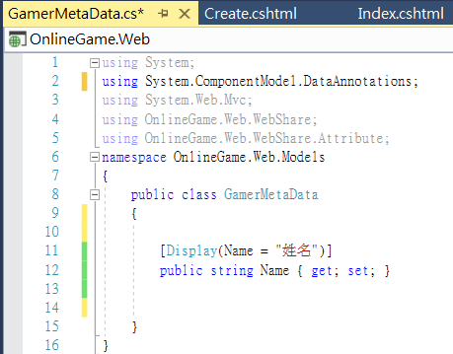
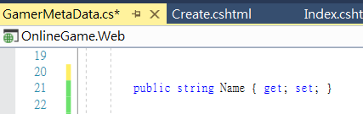
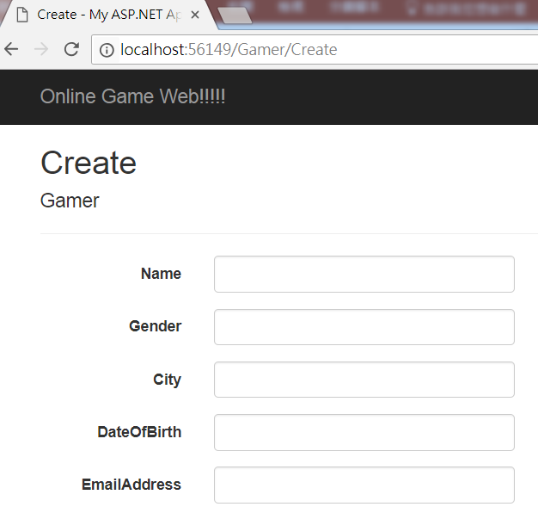
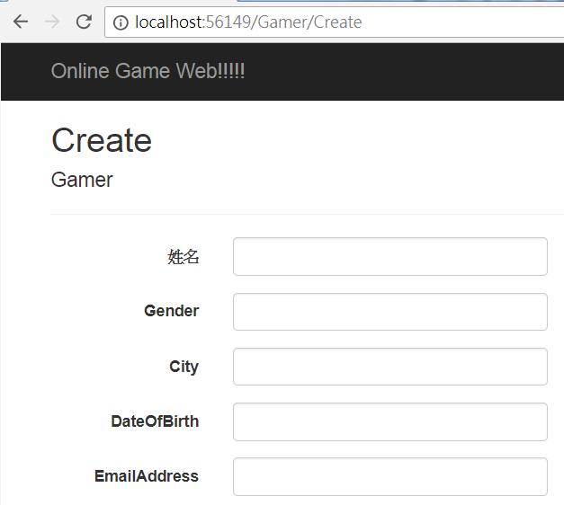
DisplayName
定義顯示的名稱

Slide 26
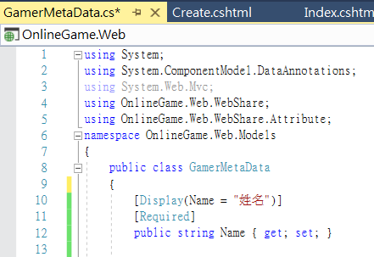
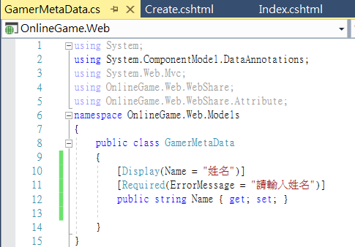
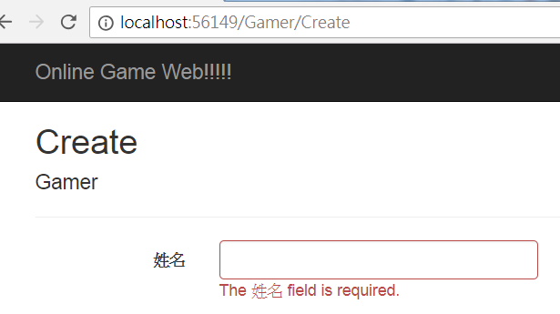
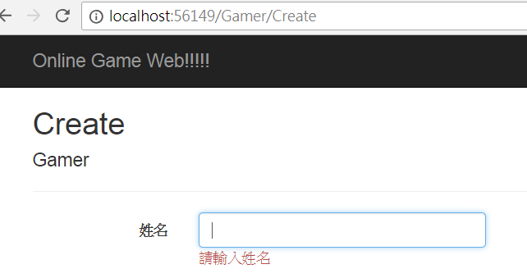
Required
宣告欄位為必須項目(一定要輸入)

Slide 27
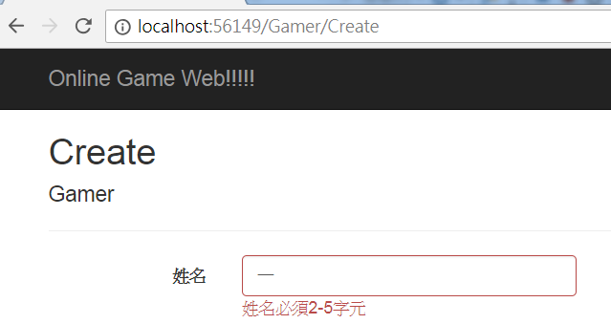
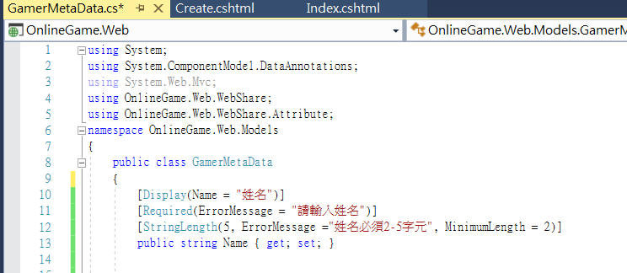

StringLength
定義字串欄位所允許的最大長度
MinimunLength
定義字串欄位所最小長度

Slide 28



Range
定義數值欄位的範圍上下值

Slide 29



Compare
比對與另一個欄位的內容是否一致

Slide 30
關於RegularExpression
Regular Expression 稱為「正規表達式」，Regular 有「正規」、「常態」之意，在此處為「規則」的意思。它為敘述一句符合某段句法規則之字串的字串，通常用來找尋與驗證或替換符合規則的字串，是個強大的字串匹配的類別

Slide 31

符號 | 說明 | 成立條件 | 不成立條件
* | 比對符號前的字元重複零次以上 | "AAA"
+ | 比對符號前的字元重複一次以上 | "AB" "AAB" | "B"
? | 比對符號前的字元重複零次或一次 | "A" | "AA"
. | 比對除了"\n"(換行 )以外的所有字元 | "A" | ""
{n} | 比對{n}前的字元n次，n必為正整數。 ^A{2}$ | "AA" | "A" "AAA"
{n,} | 比對{n,}前的字元至少n次，n必為正整數。^A{2,}$ | "AA" "AAA" | "A"
{n,m} | 比對{n,m}前的字元至少n次但最多m次，n,m均為正整數。 "^A{2,4}$" | "AAA" "AAAA" | "AAAAA"
[xyz] | 比對中括號內的任意字元。 | “x” “y" | “g"
[^xyz] | 比對不再中括號內的任意字元。 | “a" | "Y" "GG"
[a-z] | 比對a到z的任意小寫字元，另有[0-9]和[A-Z]等用法。 | “a" | “A"
\w | 比對字母大小寫、數字與底線，同[A-Za-z0-9_] | "A1c" | "/"
\W | 比對非字母大小寫、數字與底線，同[^A-Za-z0-9_] | "@" | "A1c"
\d | 比對一個數字字元，同[0-9]。 | "123" | "ABC"
\D | 比對一個非數字字元，同[^0-9]。 | "ABC" | "123"

Slide 32





Slide 33



EmailAddress
驗證Email格式

Slide 34




Url
驗證網址格式
開頭必須要http https ftp

Slide 35



CreditCard
驗證欄位是否符合信用卡的格式

Slide 36
DataType
驗證欄位的資料型態，可提供給許多資料類型，
例如 Date、Time、PhoneNumber、Currency、EmailAddress 等等。

Slide 37
Thank
you
End

